Slide 1
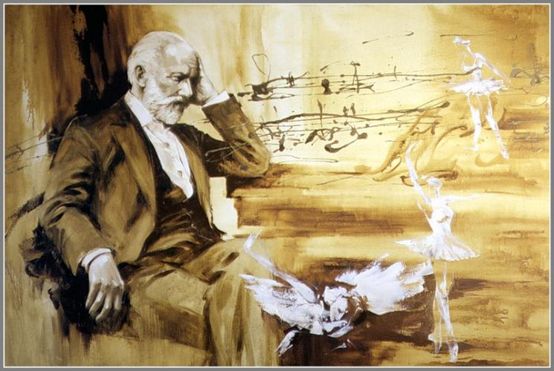
Петр Ильич Чайковский «Детский альбом»
Муниципальное Бюджетное Дошкольное Образовательное Учреждение
«Центр развития ребенка - детский сад первой категории №41»
г. Таганрог

Slide 2
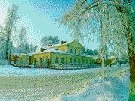
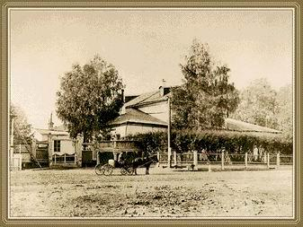
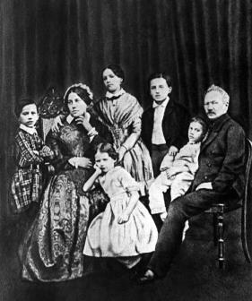
Пётр Ильич Чайковский родился 25 апреля 1840 года в Воткинске, в семье директора Воткинского завода. Впечатлительный ребенок чутко постигал окружающие его природу и быт: с детства на всю жизнь он проникся глубокой привязанностью к родине впитал в себя народные песни.
В семье родителей любили музыку, мать хорошо пела, играла на фортепиано, в доме нередко проводились музыкальные вечера.

Slide 3
П.И. Чайковский был первым русским композитором, создавшим для детей альбом фортепианных пьес.
Сочинение "Детского альбома" - первое обращение композитора к детской теме.

Slide 4
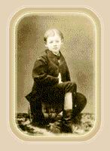
Его маленький племянник Володя
в это время осваивал премудрости
игры на фортепиано.
Пётр Ильич слышал, как в соседней комнате «терзает»
гаммы и этюды юный "пианист". Ему стало жаль
малыша, и он решил написать цикл лёгких
фортепианных пьес, разнообразных по характеру, пьес
лёгких, запоминающихся, с интересными названиями.

Slide 5
История создания «Детского альбома»
"Детский альбом" - это 24 лёгкие пьесы для фортепиано. На титульном листе первого издания: "Посвящается Володе Давыдову. Детский альбом. Сборник лёгких пьес для детей".

Slide 6
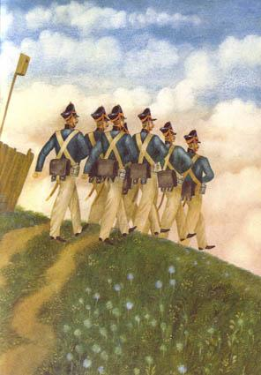
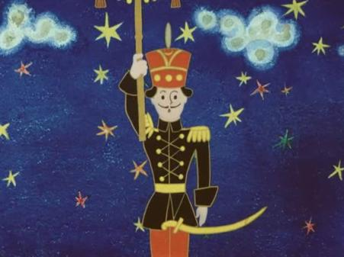
Марш деревянных солдатиков

Slide 7
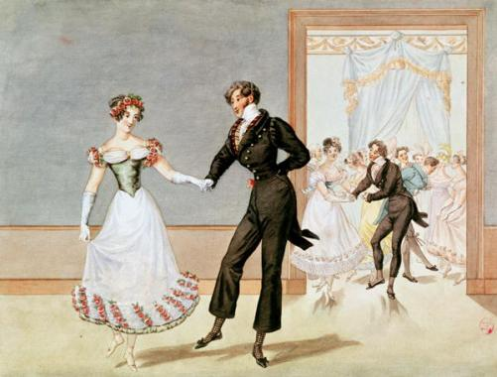
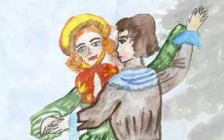
Полька

Slide 8
Вальс

Slide 9
НЕАПОЛИТАНСКАЯ ПЕСЕНКА

Slide 10
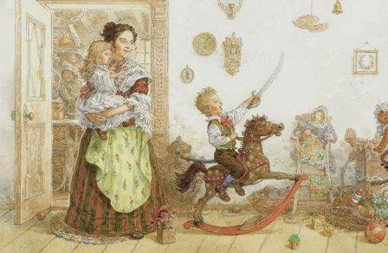
Игра в лошадки

Slide 12
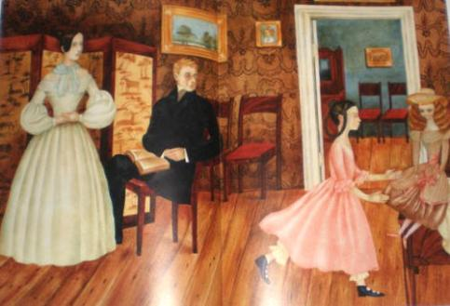
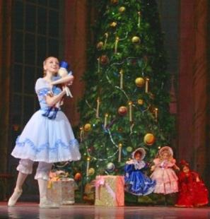
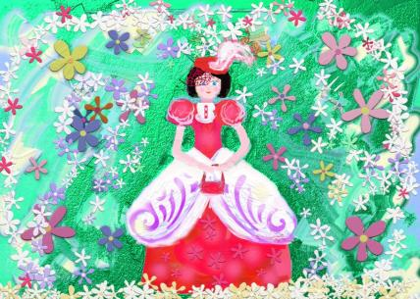
Новая кукла

Slide 13
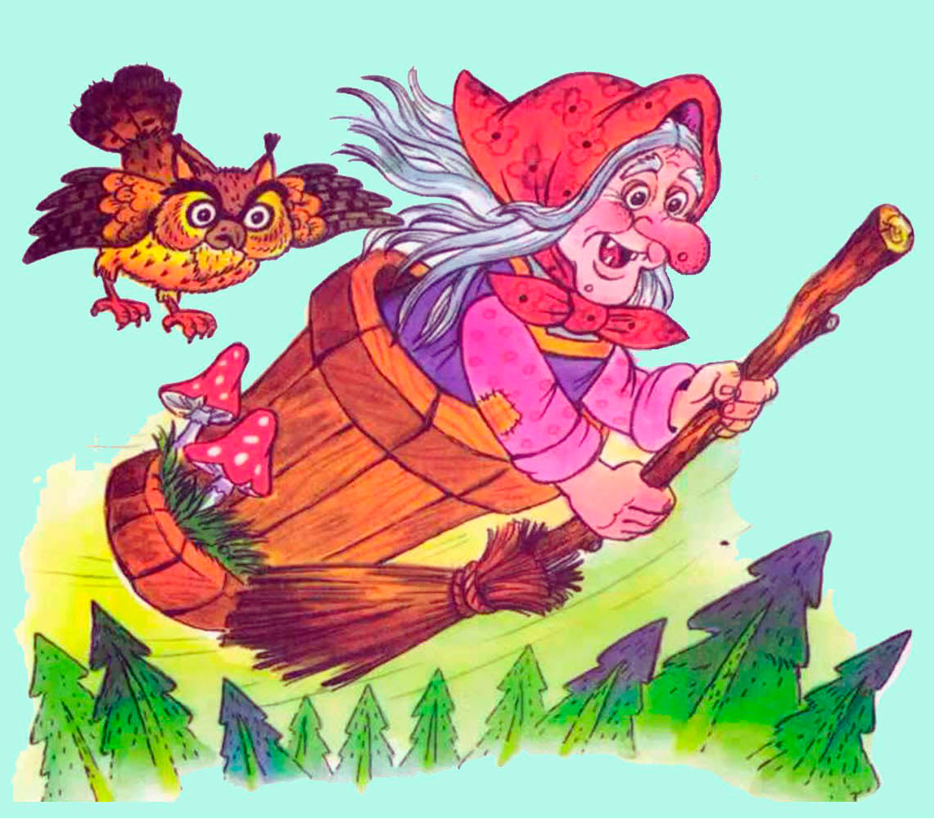
Баба-Яга

Slide 14
